Slide 1
转龙镇中学东侧地块控规调整 审批公示 禄劝彝族苗族自治县自然资源局 建设项目行政审批批前公示 项目名称: 转龙镇中学东侧地块控规调整 申报单位: 转龙镇人民政府 审批经办: 禄劝彝族苗族自治县自然资源局 公示类别： 批前公示 公示时间： 30天（ 2023.4.11—2023.5.11） 公示媒体： 禄劝政务网 公示组织单位： 禄劝彝族苗族自治县自然资源局 控规调整内容： 地块位于轿子山旅游专线与转龙镇中学中间，用地性质由商业用地（控制指标：容积率≤3.0，建筑密度≤60%，绿地率≥25%）调整为行政办公用地（控制指标：容积率≤2.5，建筑密度≤35%，建筑高度≤50m，绿地率≥35%）， 调整地块面积约45335平方米。 备注：对以上公示项目有异议者，请在公示期限内以书面形式将意见和建议反馈到禄劝彝族苗族自治县自然资源局。（联系电话：68913475） 禄劝彝族苗族自治县自然资源局 2023年4月11日

Slide 2
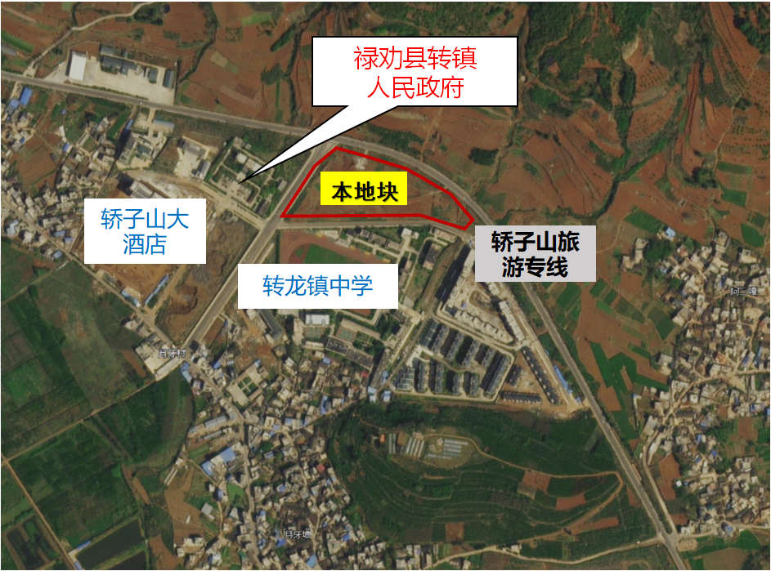
转龙镇中学东侧地块范围图

Slide 3
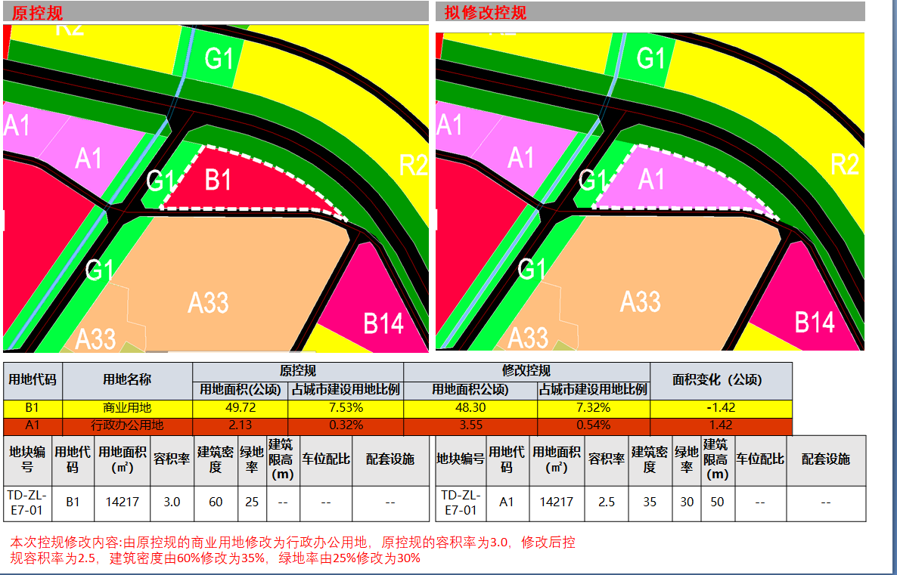
地块用地性质变更

